Slide 1
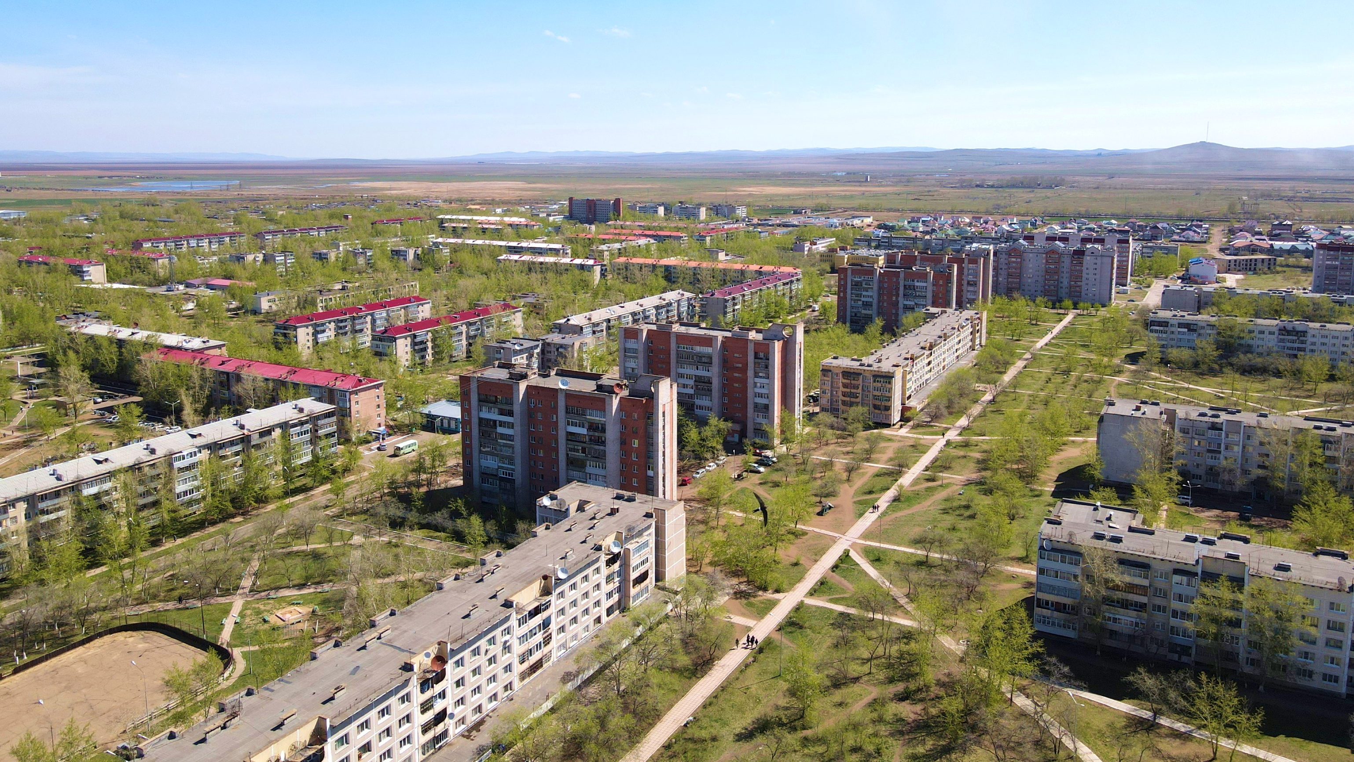




«Творческое наследие»
2021
год
Городское поселение «Город Краснокаменск» муниципального района «Город Краснокаменск и Краснокаменский район» Забайкальский край

Slide 2
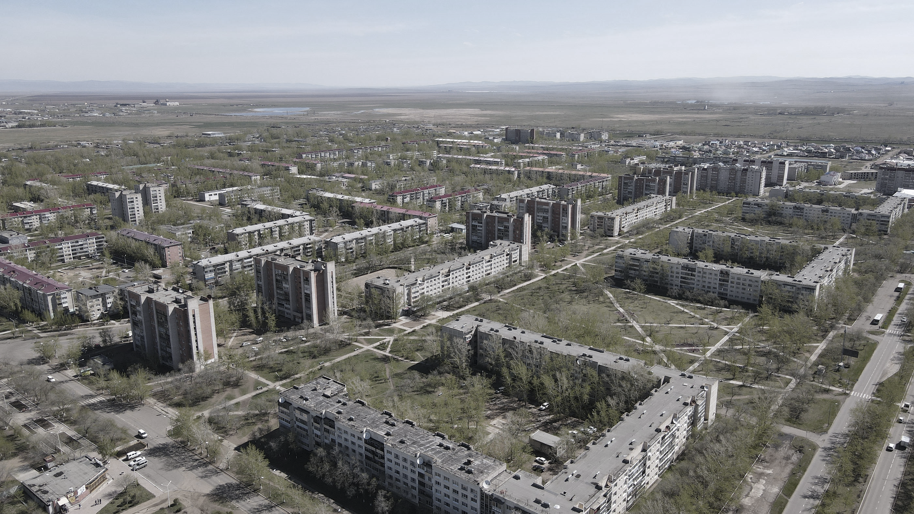
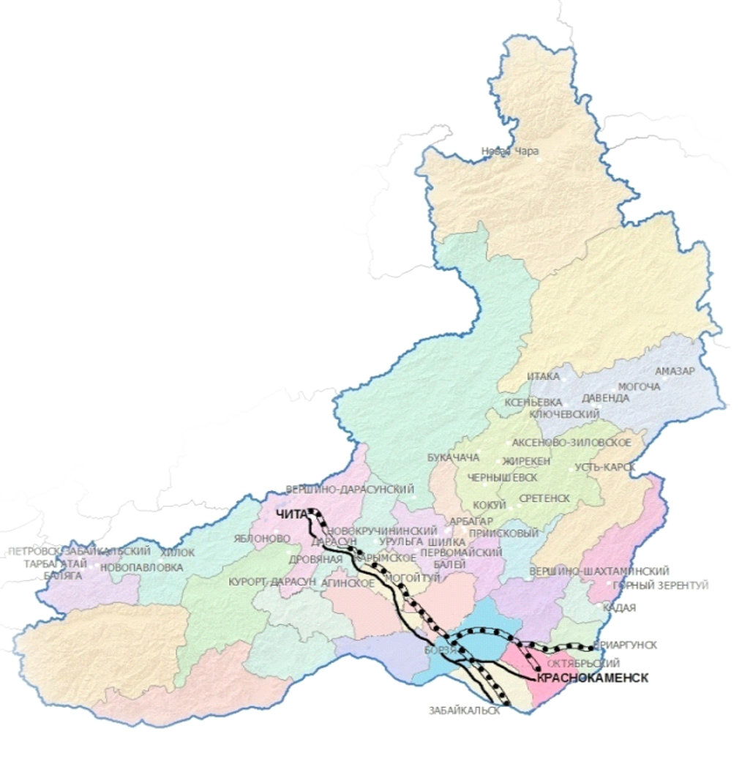
автодорога
ж/д дорога
Город Краснокаменск расположен в юго – восточной части Забайкальского края.
Краснокаменск - второй по величине город региона.
Расположен в 80 км до границы с Китаем.
В городе 300 солнечных дней в году.
Неофициальный статус города – Урановая столица России, Город с горячим сердцем.
Градообразующее предприятие – ПАО «ППГХО им. Е.П. Славского».
Численность населения – 51451 чел.
ЗАБАЙКАЛЬСКИЙ КРАЙ
ЧИТА
КРАСНОКАМЕНСК
КИТАЙ
МОНГОЛИЯ

Slide 3
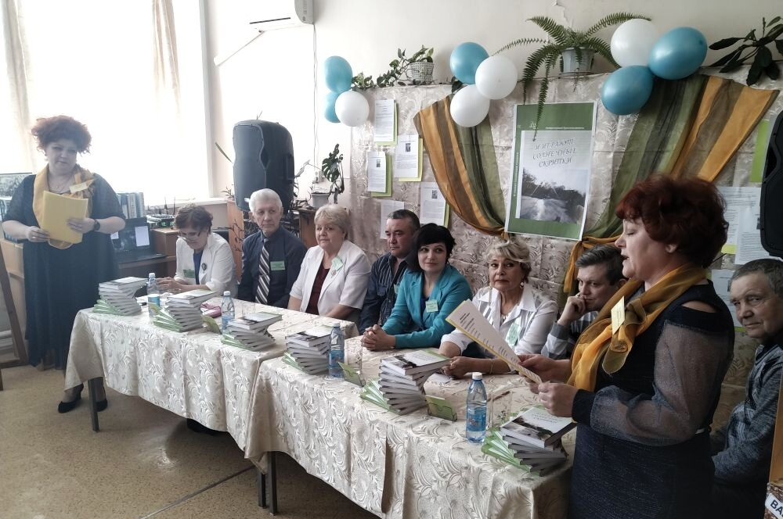
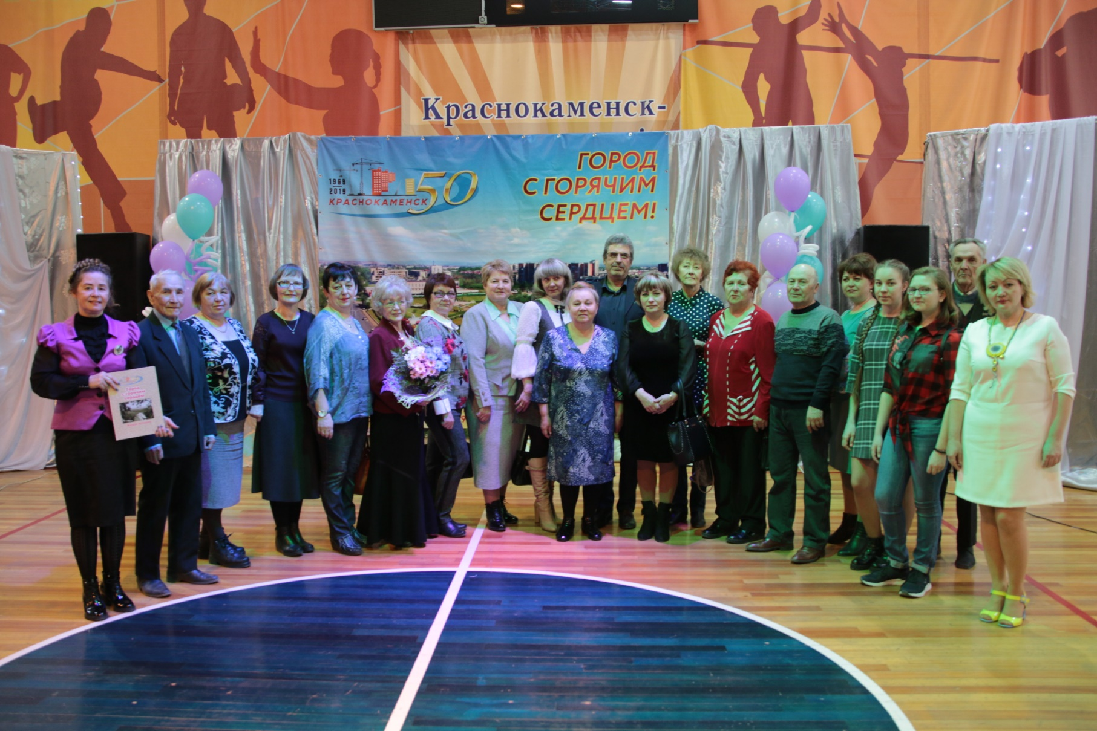
Муниципальная практика «Творческое наследие» определяет механизмы создания культурного имиджа города путем раскрытия творческого потенциала жителей, объединяя литературные сообщества граждан под эгидой органов местного самоуправления для издания, тиражирования и популяризации авторского и исторического материала.

Slide 4
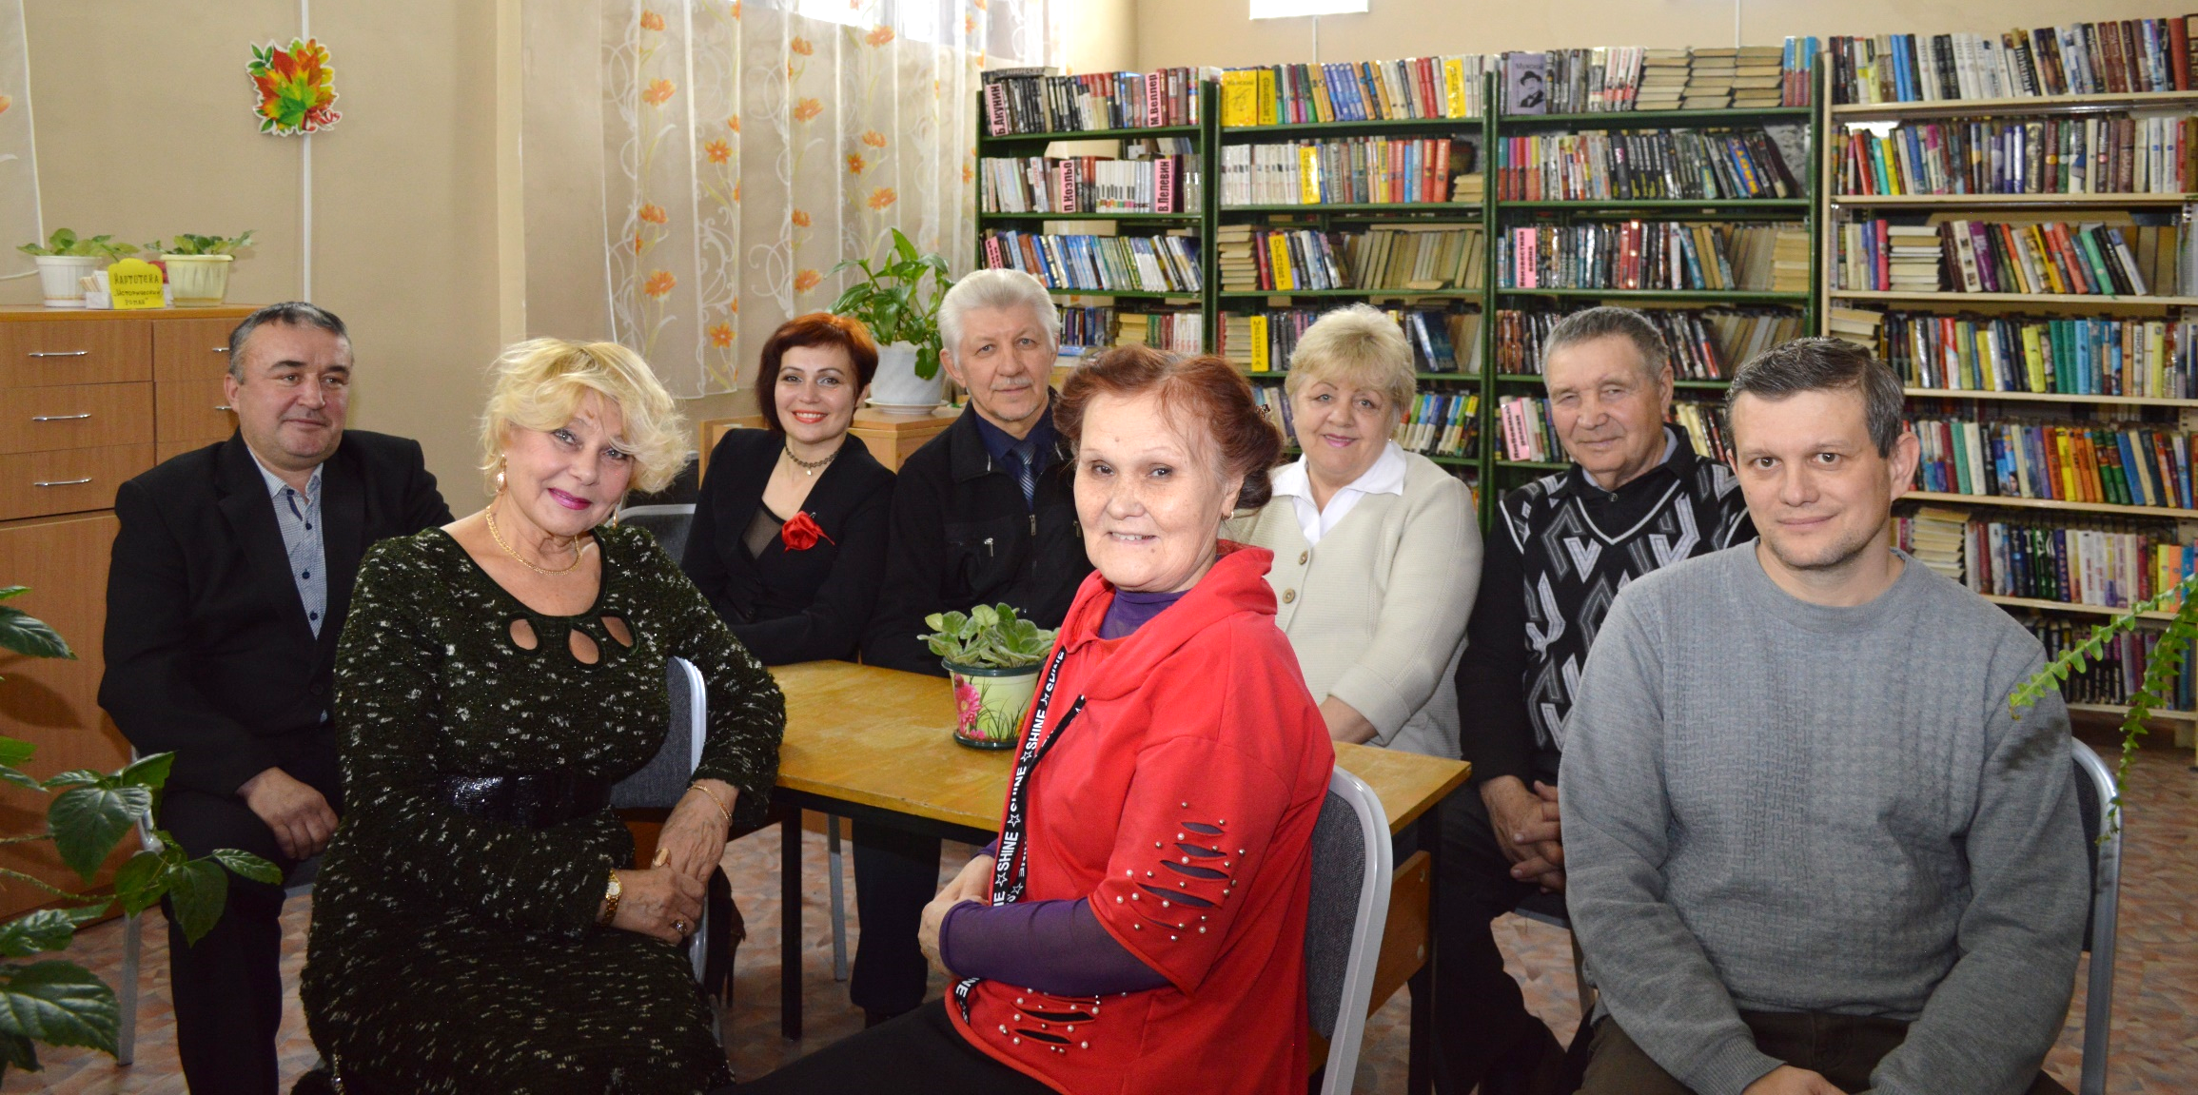
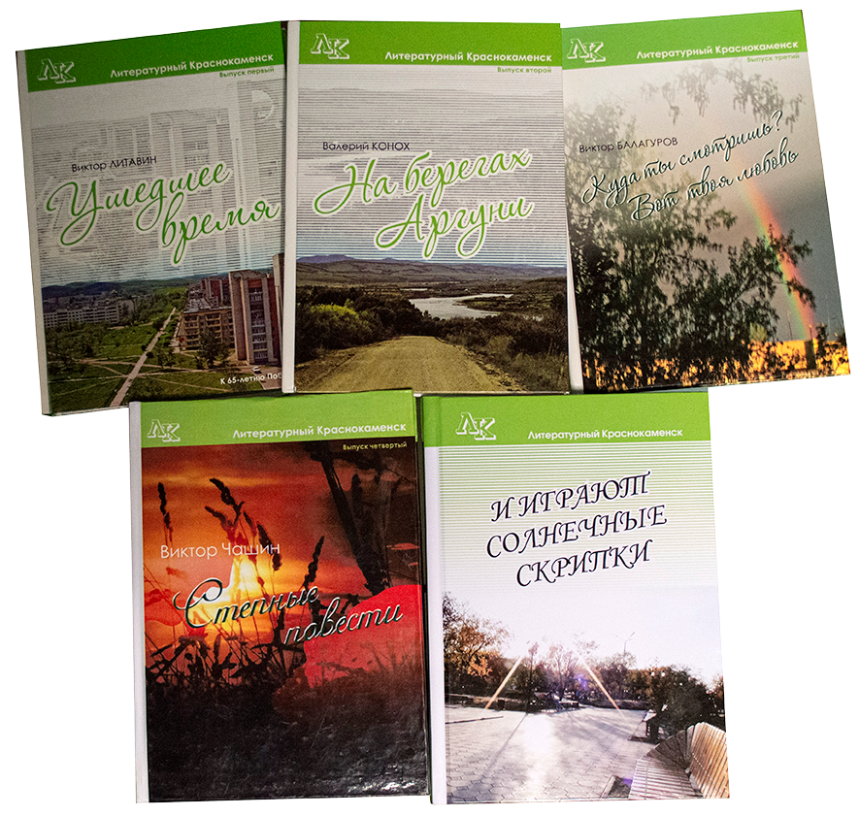
Целью муниципальной практики «Творческое наследие» является создание культурного имиджа города путем раскрытия творческого потенциала жителей
Задачи муниципальной практики «Творческое наследие»
1. Поиск талантов в области литературы и искусства среди жителей города;
2. Объединение творческих сообществ и отдельных граждан под эгидой органов местного самоуправления;
3. Вовлечение жителей в работу над созданием культурного имиджа города;
4. Популяризация и распространение творчества местных авторов на территории города.

Slide 5


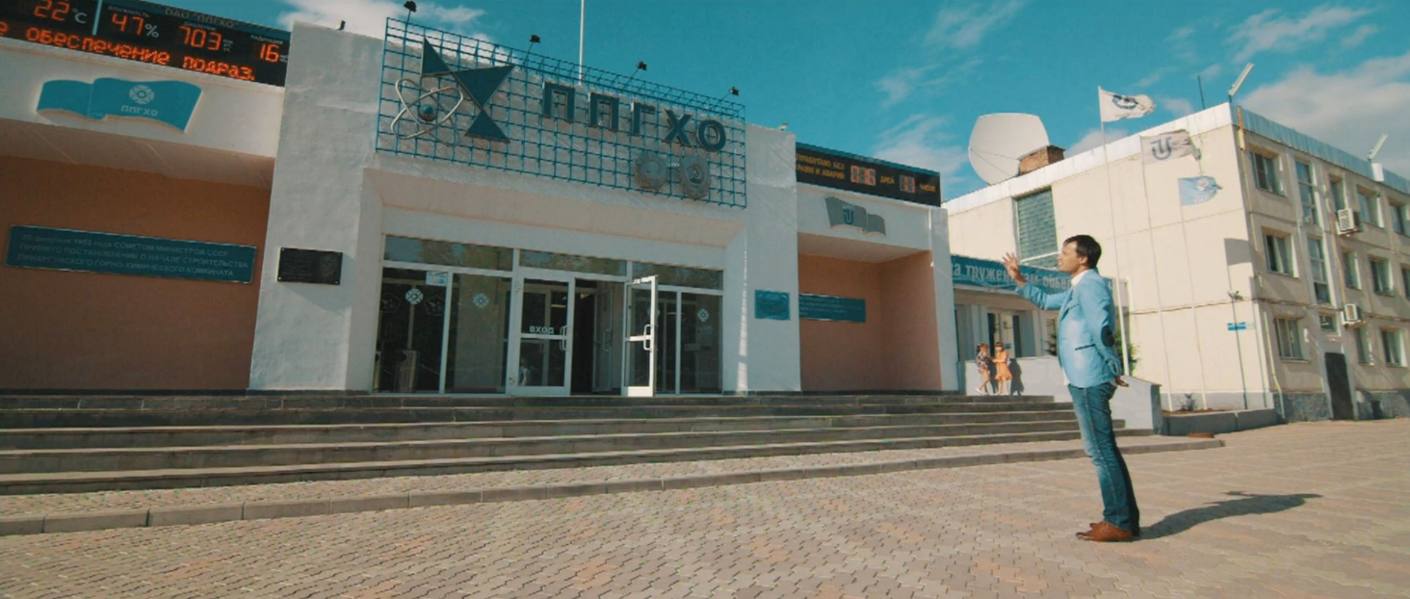
Под эгидой органов местного самоуправления был раскрыт и объединен творческий ресурс жителей Краснокаменска (литераторов, художников, фотографов) для создания культурного имиджа города, сохранения исторической правды его рождения и становления. Местные авторы (прозаики, поэты, журналисты, фотографы, художники) получили признание земляков и их уважение.
5 книг серии «Литературный Краснокаменск»
Брошюра «Памятники Краснокаменска»
2 издания
Кинофильм «Зеленый город стройных тополей»

Slide 6
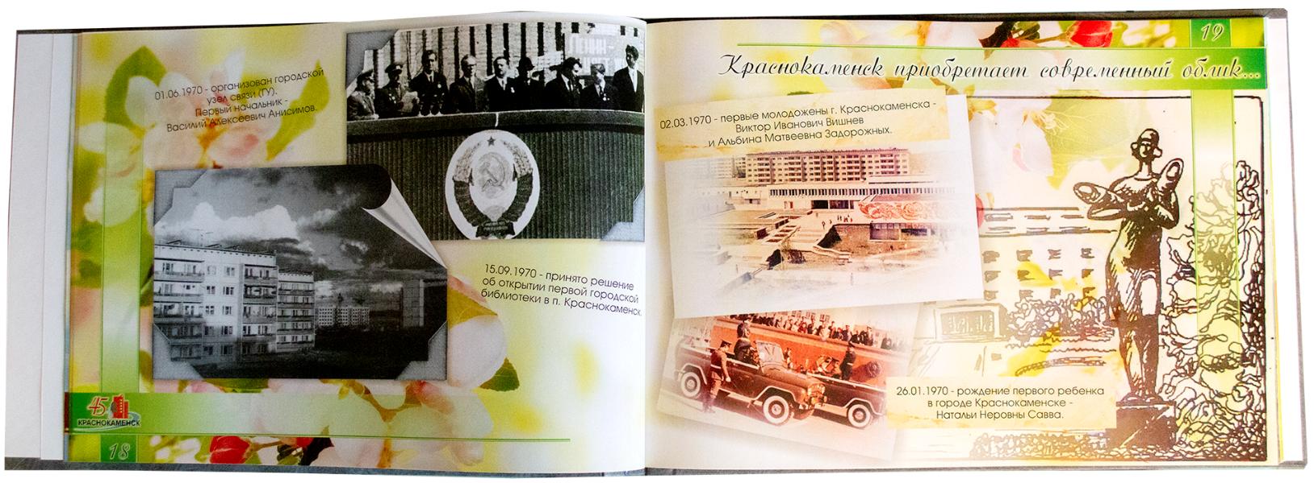
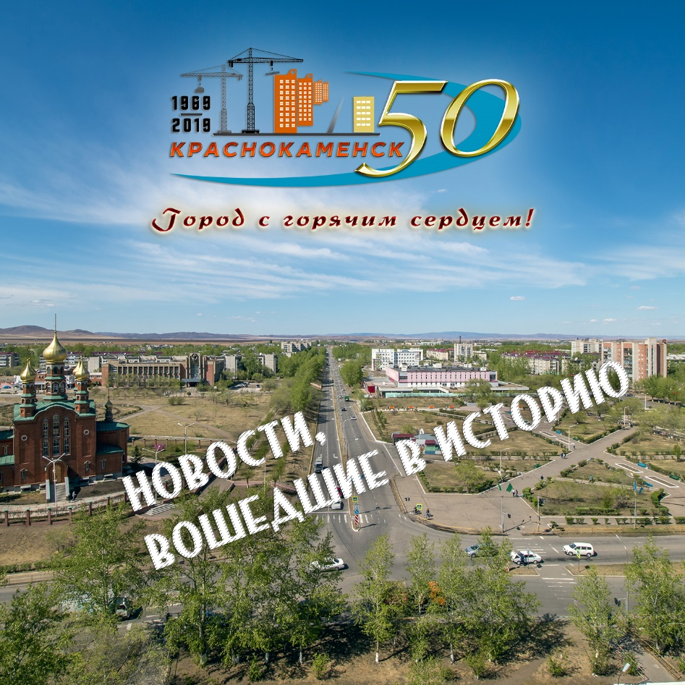
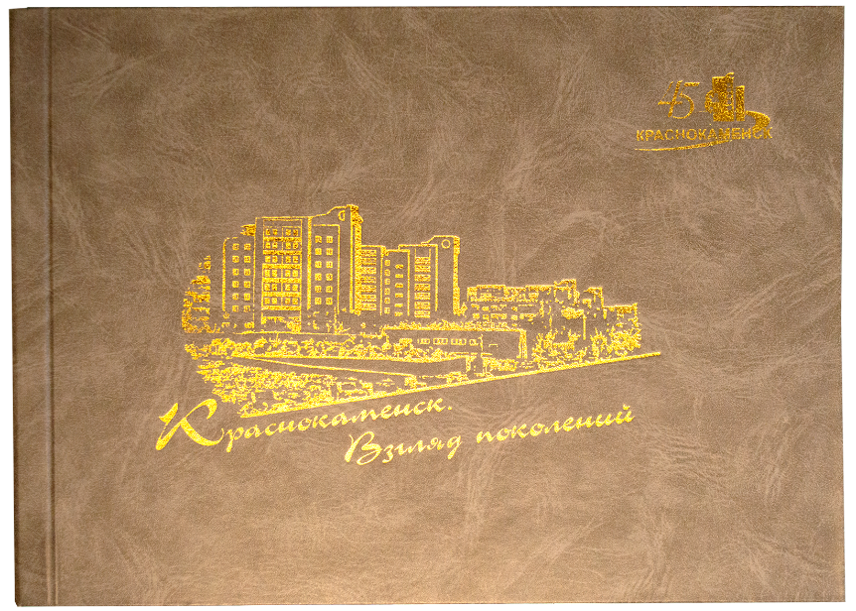
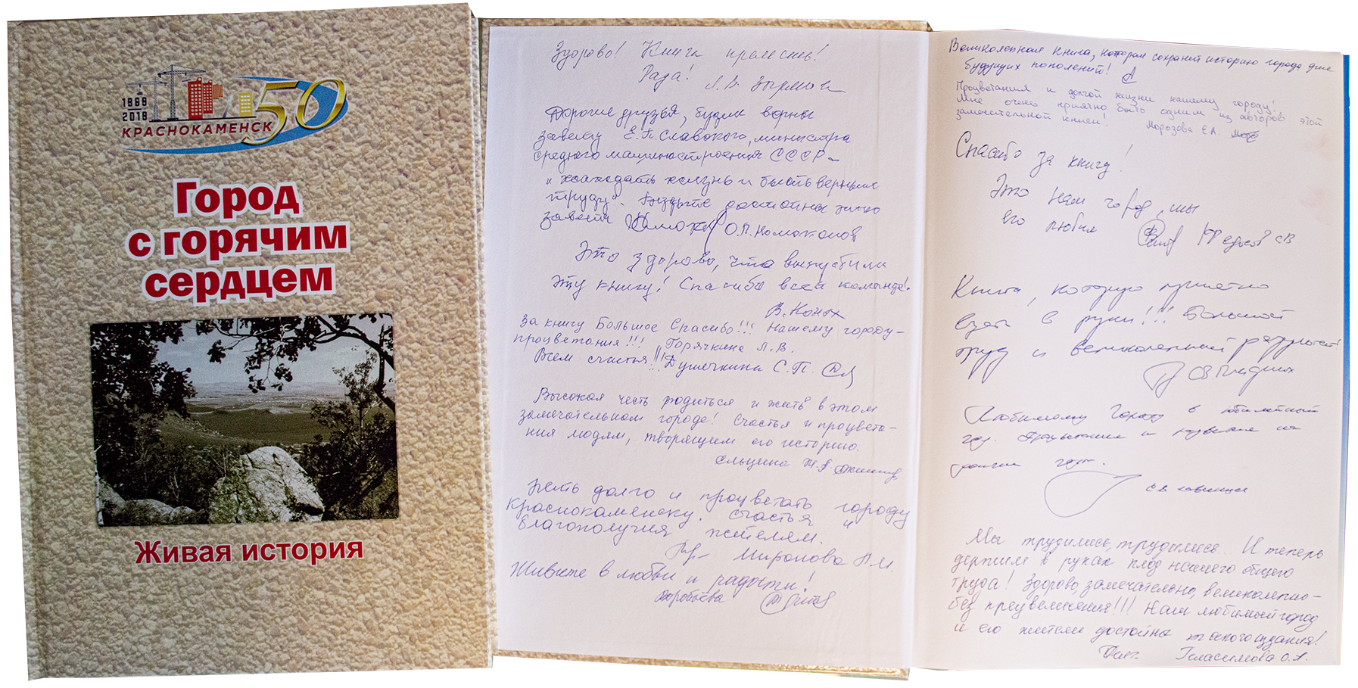
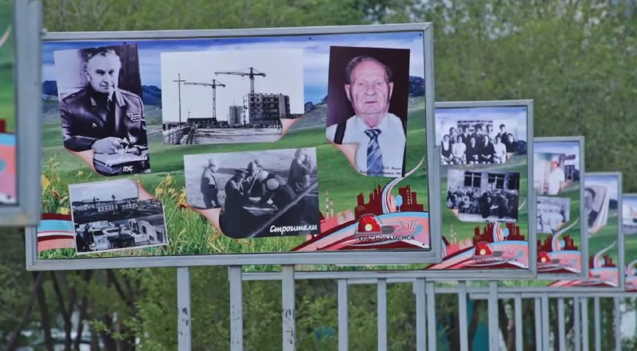
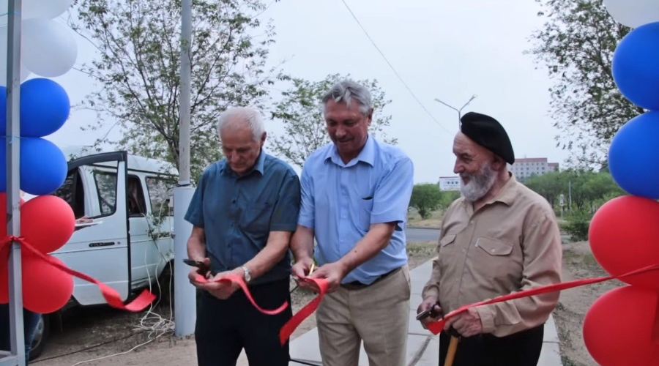
Фотоальбом «Краснокаменск. Взгляд поколений»
Подарочный диск
«Новости, вошедшие в историю»
Стрит-выставка «Галерея Первопроходцев»
Юбилейная книга «Город с горячим сердцем. Живая история»

Slide 7
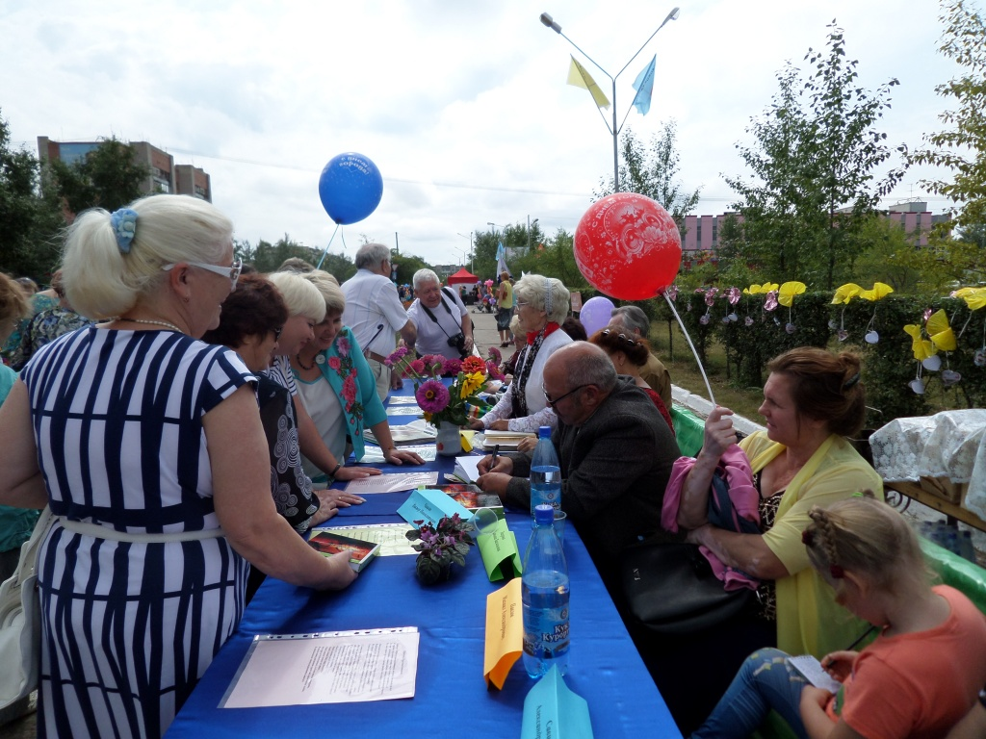
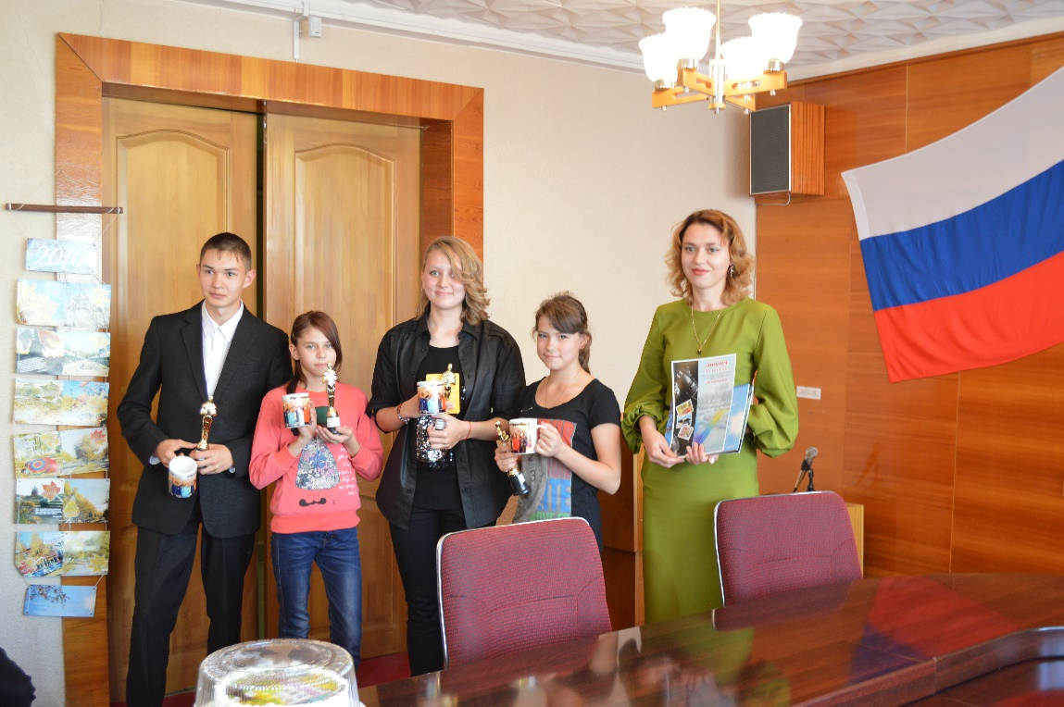
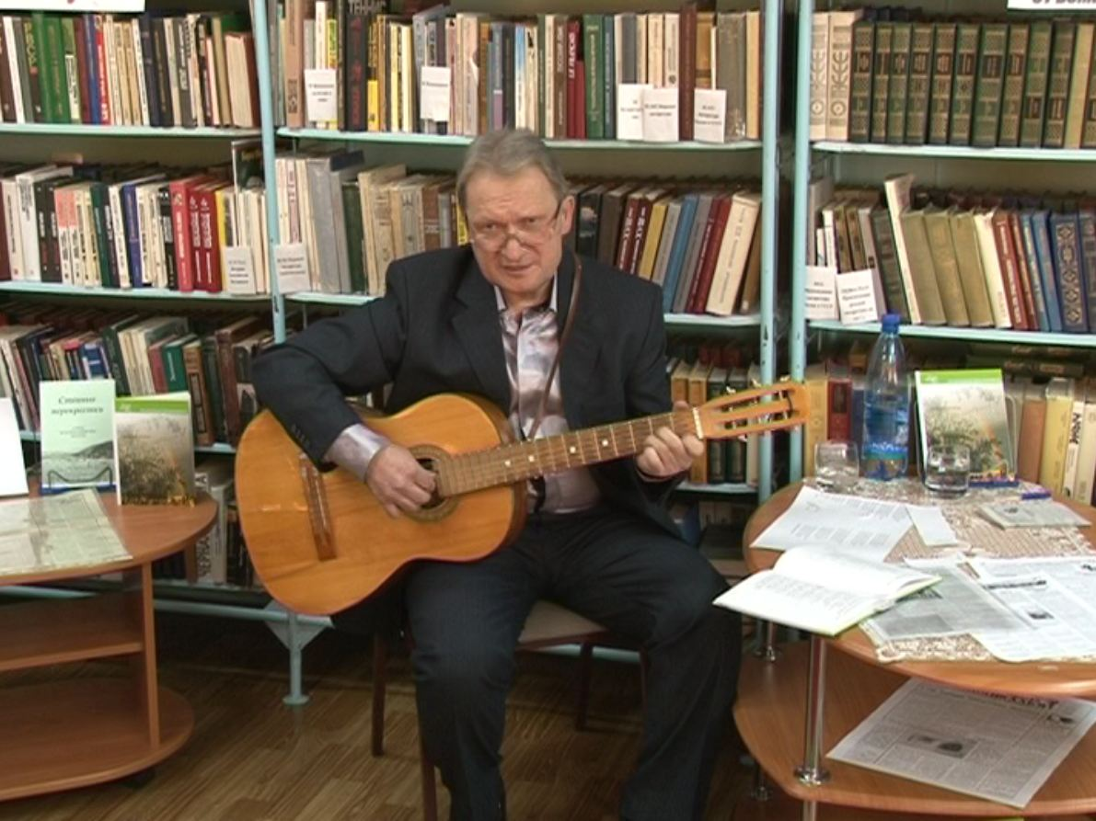
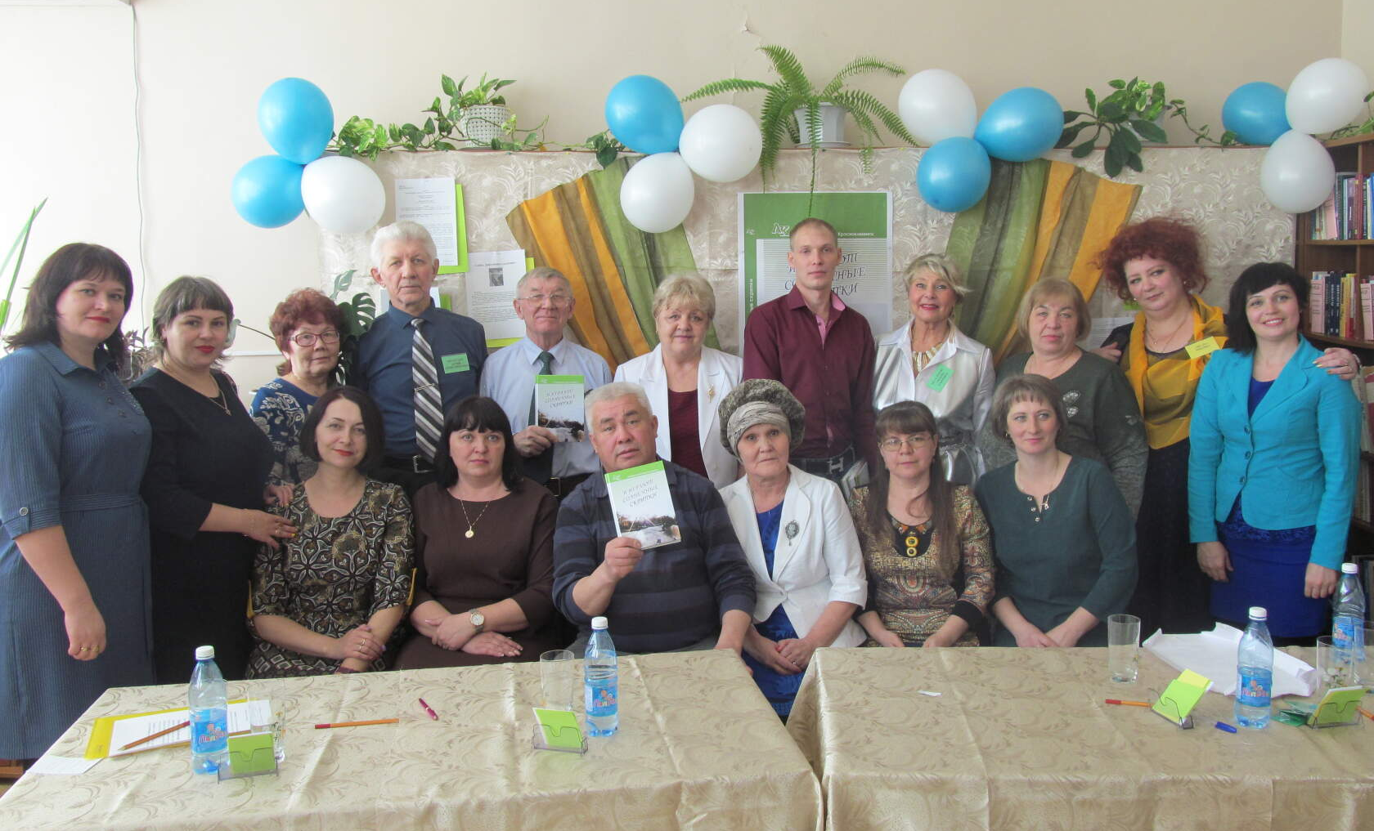
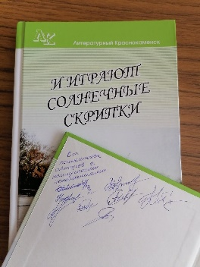
Вовлечено авторов - 170
Общий тираж изданий: 5350 экз.
Размещено в библиотеки: 531 экз.
Подарено жителям : 4819 экз.
Проведено мероприятий – 58
Вовлечено жителей в мероприятия – 7036 человек.
Информирование:
Количество единиц контента: 360
Зрительская аудитория – 1 369 339 человек
Доступ к изданиям:
средняя посещаемость библиотек в год – 56412 человек
За 8 лет внедрения практики порядка 451 296 человек посетили городские библиотеки и познакомилось с новыми изданиями

Slide 8
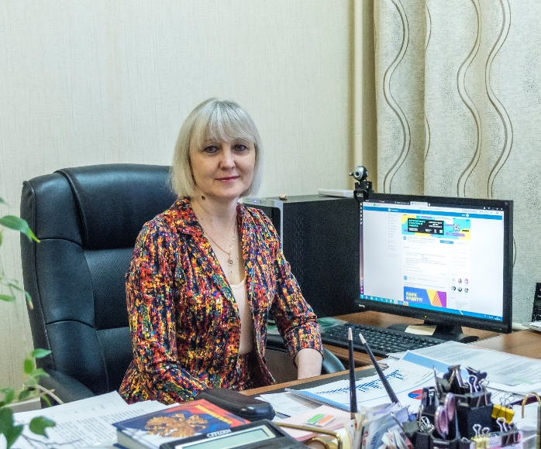
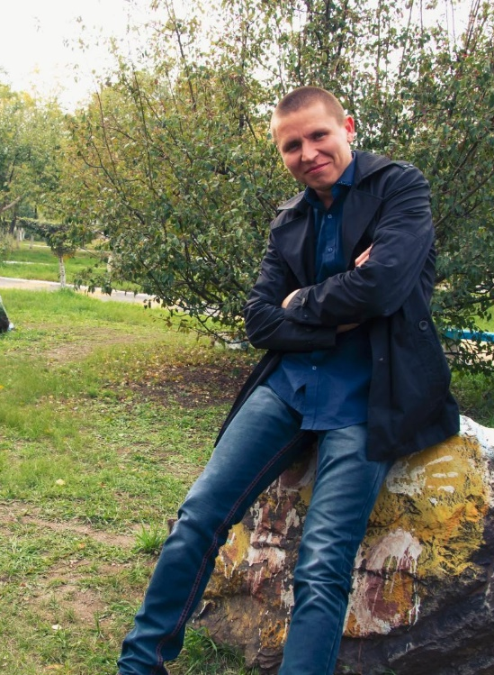

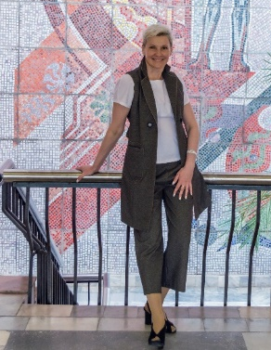
Команда практики
Канунникова Ольга Львовна - заместитель руководителя Администрации городского поселения «Город Краснокаменск».
Общее руководство деятельностью по внедрению практики.
Лопатин Антон Михайлович - специалист отдела по связям с общественностью и СМИ Администрации городского поселения «Город Краснокаменск».
Техническая поддержка, поиск информации, административная работа с издательствами, информационное сопровождение проекта.
Нагорская Надежда Александровна - начальник отдела по связям с общественностью и СМИ Администрации городского поселения «Город Краснокаменск».
Ответственный исполнитель практики. Разработчик муниципальной программы. Координатор взаимодействия. Информационное сопровождение. Популяризация практики.
Малолыченко Татьяна Петровна - начальник отдела культуры, спорта и молодёжной политики Администрации городского поселения «Город Краснокаменск».
Вовлечение жителей в реализацию проекта, организация культурно-массовых и презентационных мероприятий. Популяризация практики. Организация доступа к изданиям.

Slide 9
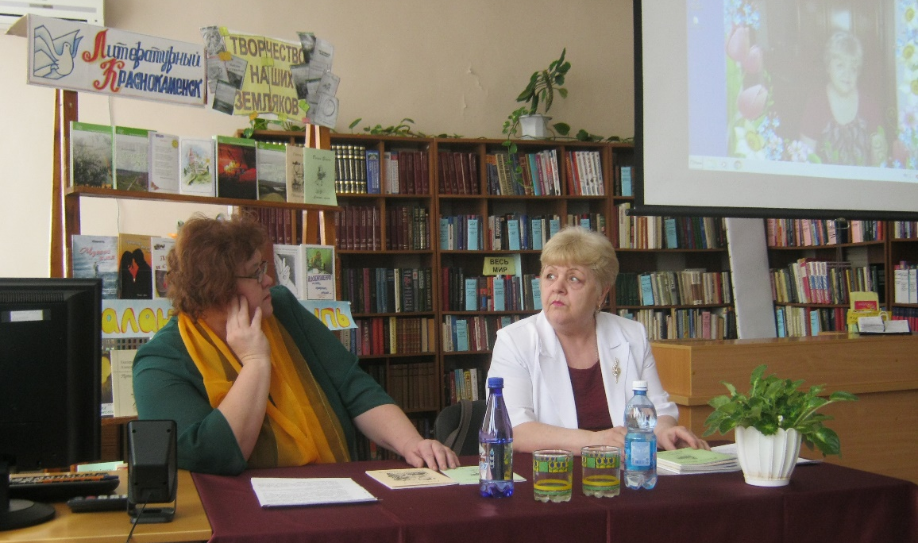
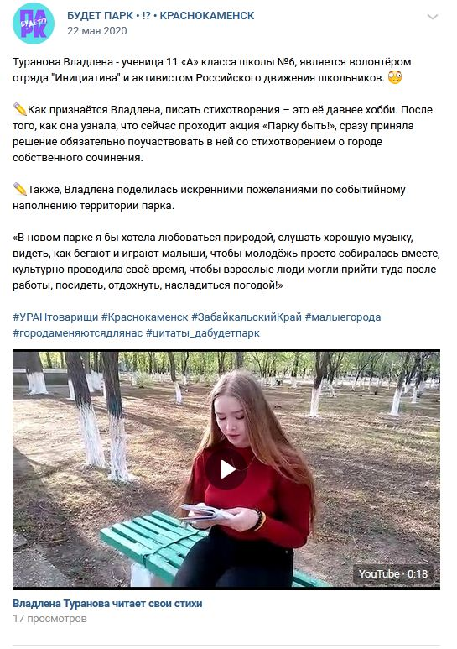
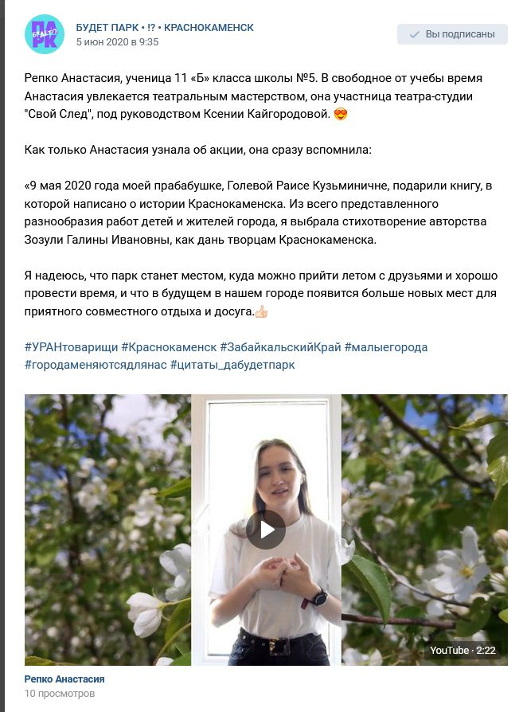
Перспективы развития практики
Сохранение культурного и исторического наследия города в библиотечных фондах, личных архивах граждан, на интернет-платформах.
Интеграция культурного пространства города в творческое наследие региона
Активизация творческой инициативы граждан, в том числе юных корреспондентов и литераторов
Продвижение книжной серии «Литературный Краснокаменск»
Популяризация творчества земляков
Литературные гостиные
Тематические выставки
Рост авторитета и общественного признания героев практики
Привлечение авторов в качестве лидеров общественного мнения при решении вопросов жизнедеятельности города

